Slide 1
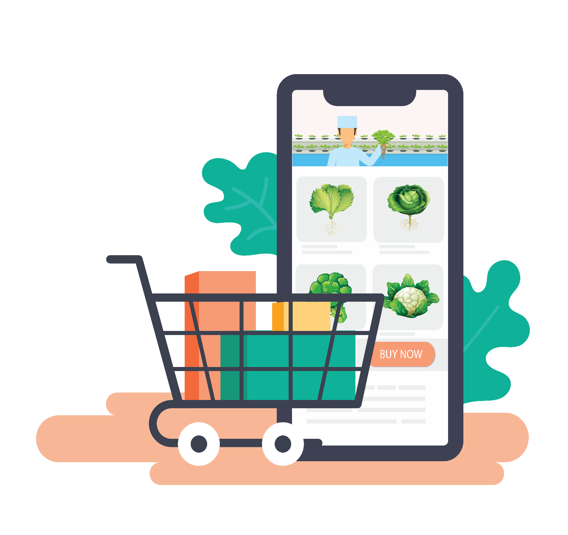
Smart Farming

Slide 2
Rohmad Rifa’I (2210171041) Miftahul Anwar (2210171043) Annisa Wahyuningtyas (2210171057) M. Alan Nur (2210171059)

Slide 3
About The Project
Kami membuat sistem untuk smart farming yang akan digunakan pada perkebunan hidroponik. Sistem ini memiliki beberapa fungsi yaitu:
A. Untuk Petani
Menyimpan dan mengakses data sensor yang digunakan untuk monitoring tanaman yang ditanam.
Menjual hasil panen kepada pembeli secara online.
Monitoring waktu penanaman dari awal tanaman di tanam hingga siap panen.
Untuk Pembeli
1. Membeli sayur yang dibutuhkan ke petani yang ada secara online.

Slide 4
Tujuan
Smartfarming ini digunakan untuk membantu para petani untuk menjual sayur hasil panen serta memonitor tanaman yang ada di perkebunan. Sensor yang digunakan adalah sensor kelembaban, sensor suhu, dan sensor PH.

Slide 5




Desain Sistem
Melihat
Tanaman
yang dijual
Front End
E-Commerce
(Pembeli)
Back End
Real time push notification
Request Response
Request Tanaman
Jadwal Panen
Monitor & control nutrisi PH
Authentication
Front End
Petani
(Penjual)
Request Response
Port
Monitoring & control
Jadwal panen
Terima request pembeli
Monitoring
Suhu
Kelembaban
PH
Control
PH up
PH down
Hyco Box

